Slide 1
I3S_API
楊松輯
盧韋宏

Slide 2
目錄
環境介紹
API Route
API流程
Tx正常與異常範例
Controller
資料庫權限管理
Public api

Slide 3
環境介紹

Slide 4
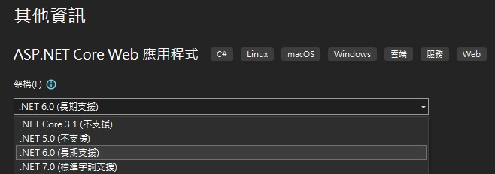
版本環境
ASP.NET Core將不再支援.NET 3.1，此專案為.NET 6.0版本
大部分功能需搭配I3S_Database

Slide 5
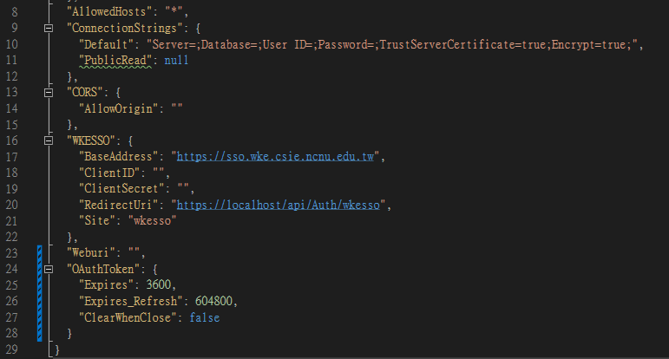
Config設定
appsettings.json
發布設定
appsettings.Development.json
開發設定

Slide 6
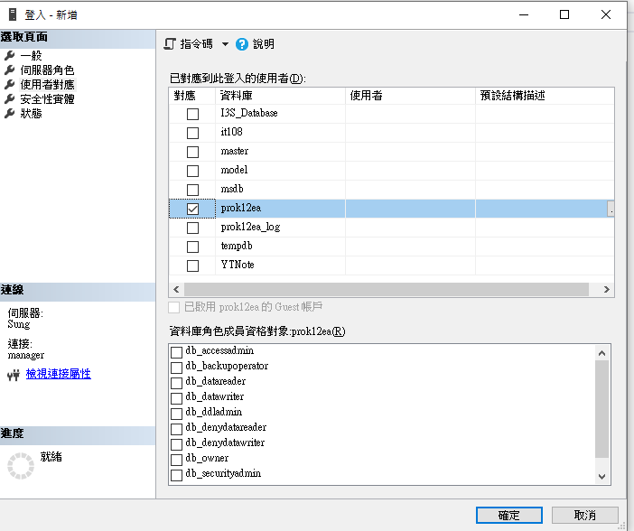


資料庫連線設定
Default
暫定DB Owner
PublicRead
若為null將使用Default連線
Public帳號，無任何權限
透過grant View給Public帳號、使其只能讀取特定View
搭配Public API，帳號權限最小化

Slide 7
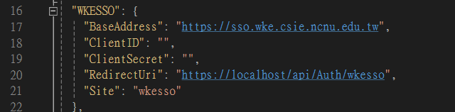
WKE SSO設定
搭配AuthController

Slide 8

Cors
不同IP之間使用逗號隔開

Slide 9
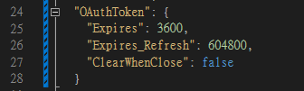
OAuthToken
OAtuh2.0，設定Access、Refresh Token到期時間，以下圖範例
Expires → Access Token存活時間 (seconds)
Expires_Refresh → Refresh Token存活時間 (seconds)
ClearWhenClose → true|false (關閉瀏覽器時清空|正常)
Access Token (用於判斷mid)
1小時後到期
Refresh Token (用於刷新Access Token)
7天後到期
Access Token到期，Refresh Token未到期
派發新Access、Refresh Token，維持原mid
新Token到期日為當下時間 + 存活時間
簡易說明：使用者若在登入後7天內使用，登入狀況將以現在時間延長7天

Slide 10

OAuthToken (高級系統範例)
使用者登入時間限定30分鐘
Expires：1800
30分鐘內，無論如何使用將不延長登入時間
Expires_Refresh：0
關閉瀏覽器時，清空Token，下次造訪系統將被派發到新的一組Token (訪客、mid = 0)
ClearWhenClose：True
原理將Cookie.Expires設為null (會被弱掃偵測，但不影響系統安全性)

Slide 11
專案功能
Middleware
ErrorLogMiddleware
MidMiddleware
API
AuthController
MemberController
PublicController
TxController
Filter
AuthFilter
ResultFilter
UUID2TxSPAuthFilter
UUIDAuthFilter

Slide 12
API Route

Slide 13
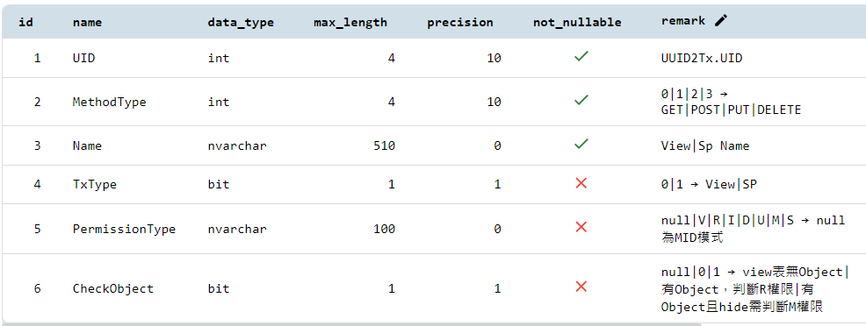
Scheme
/api/Public/{UUID}
/api/Tx/{UUID}
1
n
UUID2Tx
UT
Tx
UID
Des
UID
MethodType
UUID
Tx

Slide 14
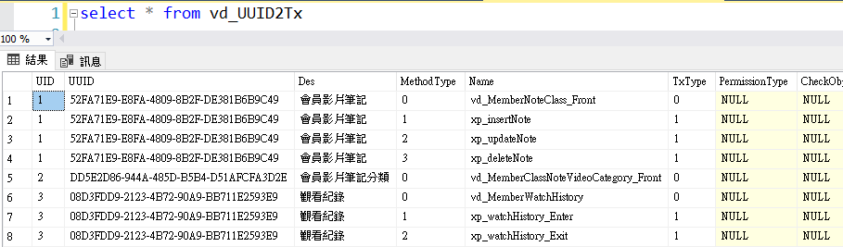
vd_UUID2Tx
/api/Public/{UUID}
/api/Tx/{UUID}
MethodType
0|1|2|3 GET|POST|PUT|DELETE

Slide 15
API流程

Slide 16
流程圖
正常
無權限
異常錯誤
Request
Response
傳入參數與錯誤紀錄至Log.txt
ErrorLogMiddleware
驗證Token並取得MID
MidMiddleware
驗證權限
AuthFilter || UUID2TxSPAuthFilter || UUIDAuthFilter
紀錄傳入&傳出SP參數至I3S.LogManTx
ResultFilter
Throw Exception
API取得資料或執行動作
Action (Controller)

Slide 17

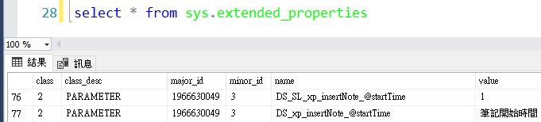
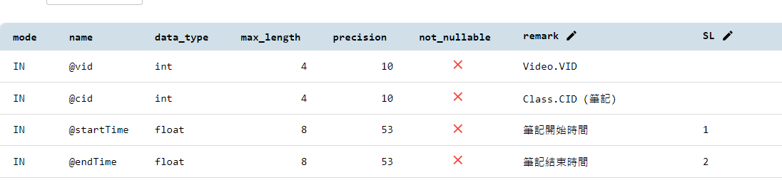
Extended_Properties (SL)
參數Log紀錄，Security Level
ExtendName
DS_SL_@name_@column
搭配sqlschemaInfo專案
xp_extended_properties_SL @name, @column, @sl
SL：null|0|1|2 → 紀錄|紀錄|MD5|不紀錄

Slide 18
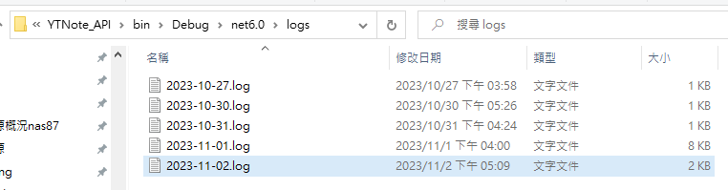
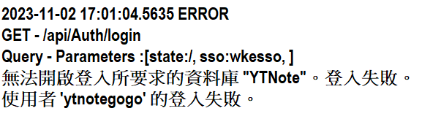
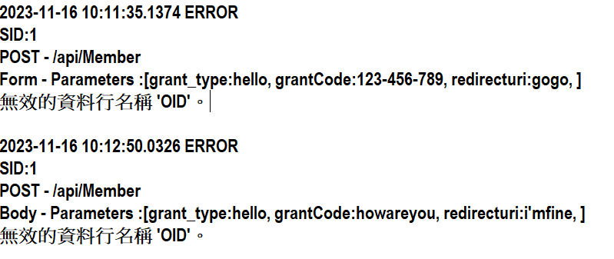
ErrorLogMiddleware
錯誤訊息紀錄至 → 專案資料夾\bin\Debug\net6.0\logs
MSession.SID
Method – Route
Query/Body/Form – Parameters
ErrorMessage
SL：null|0|1|2 → 紀錄|紀錄|不紀錄|不紀錄

Slide 19
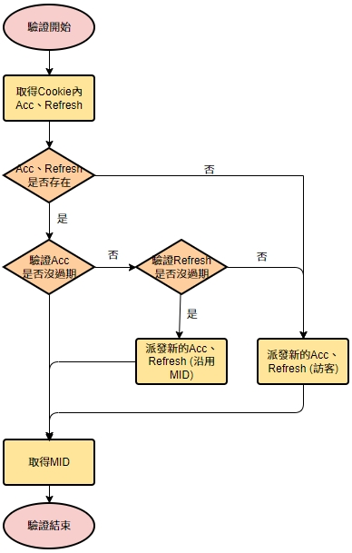
MidMiddleware
從Cookie取得AccessToken、RefreshToken
執行xp_checkSessionToken (需搭配I3S_Database)
AccesToken驗證並取得MID
將新的或原有Token設入Cookie
Request
Response
傳入參數與錯誤紀錄至Log.txt
ErrorLogMiddleware
驗證Token並取得MID
MidMiddleware
驗證權限
AuthFilter || UUID2TxSPAuthFilter || UUIDAuthFilter
紀錄傳入&傳出SP參數至I3S.LogManTx
ResultFilter
Throw Exception
API取得資料或執行動作
Action (Controller)

Slide 20
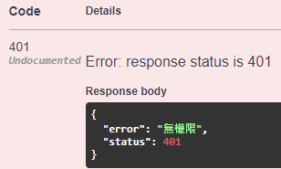
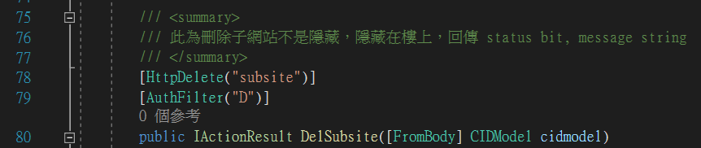
AuthFilter || UUID2TxSPAuthFilter || UUIDAuthFilter
Authorization Filter (權限驗證)
從Request (Query/Body/Form)取得CID
取得Permission種類 (S|M|U|D|I|R|V)
驗證權限，若無直接返回401
提供Public、Tx API以外的API權限驗證方法
AuthFilter
Request
Response
傳入參數與錯誤紀錄至Log.txt
ErrorLogMiddleware
驗證Token並取得MID
MidMiddleware
驗證權限
AuthFilter || UUID2TxSPAuthFilter || UUIDAuthFilter
紀錄傳入&傳出SP參數至I3S.LogManTx
ResultFilter
Throw Exception
API取得資料或執行動作
Action (Controller)

Slide 21
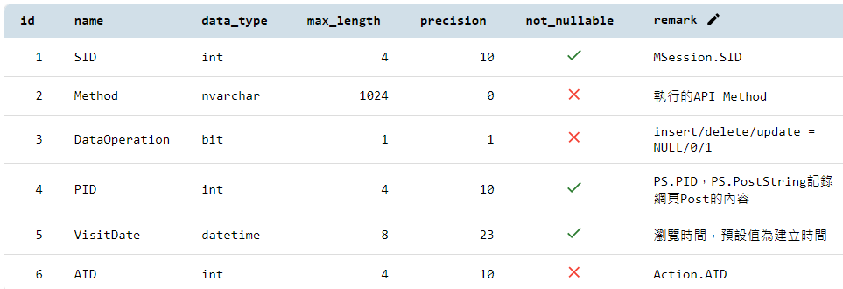
ResultFilter
只用於POST、PUT、DELETE
API Action (Controller) 成功執行後
紀錄傳入&傳出SP參數至I3S.LogManTx
SL：null|0|1|2 → 紀錄|紀錄|MD5|不紀錄
1
1
LogManTx
LP
PS
SID
VisitDate
PID
PostString
LogManTx
Request
Response
傳入參數與錯誤紀錄至Log.txt
ErrorLogMiddleware
驗證Token並取得MID
MidMiddleware
驗證權限
AuthFilter || UUID2TxSPAuthFilter || UUIDAuthFilter
紀錄傳入&傳出SP參數至I3S.LogManTx
ResultFilter
Throw Exception
API取得資料或執行動作
Action (Controller)

Slide 22
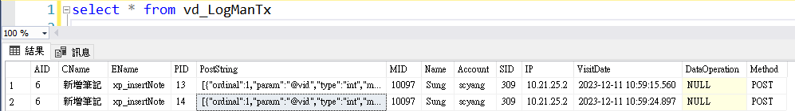
ResultFilter - PostString
[
{
“ordinal”: SP參數序列,
“param”: SP參數名稱,
“type”: 參數型別,
“mode”: IN or INOUT,
“value”: 參數值
},
……
]
1
1
LogManTx
LP
PS
SID
VisitDate
PID
PostString

Slide 23
Tx正常與異常範例

Slide 24
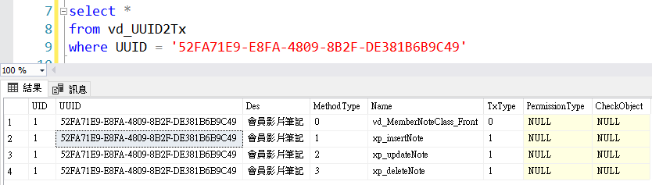
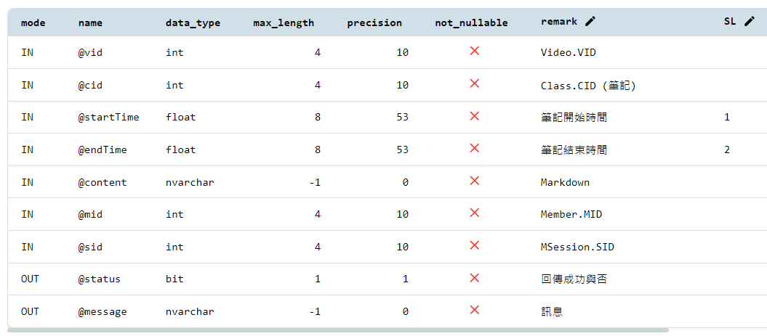
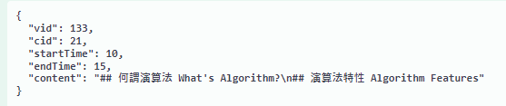
Tx正常範例 – 新增筆記
POST - /api/Tx/52FA71E9-E8FA-4809-8B2F-DE381B6B9C49
MethodType
0|1|2|3 GET|POST|PUT|DELETE
SL：null|0|1|2 → 紀錄|紀錄|MD5|不紀錄
範例參數
Notes:
{
"vid": 133,
"cid": 21,
"startTime": 10,
"endTime": 15,
"content": "## 何謂演算法 What's Algorithm?\n## 演算法特性 Algorithm Features"
}

Slide 25
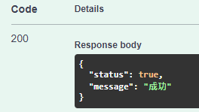
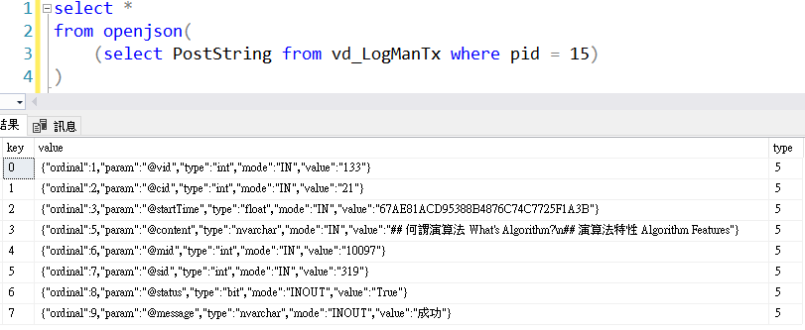
正常回傳
成功執行Action後進入ResultFilter
Response
範例參數
LogManTx

Slide 26
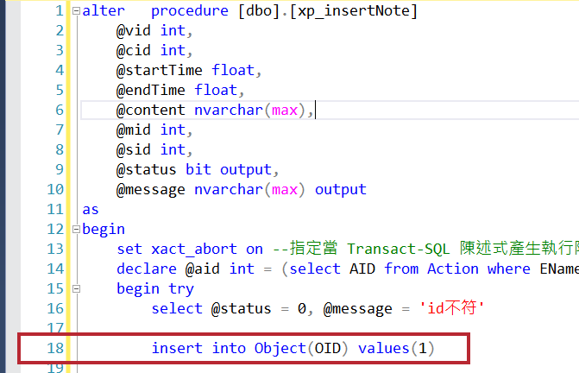
Tx異常範例 – 新增筆記
POST - /api/Tx/52FA71E9-E8FA-4809-8B2F-DE381B6B9C49
範例參數

Slide 27
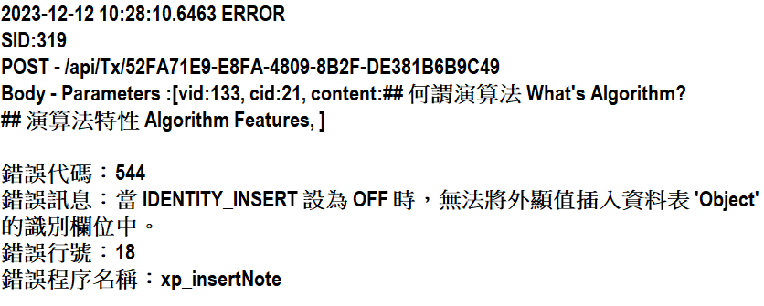
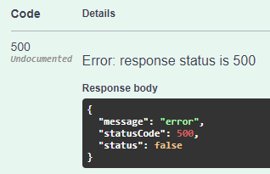
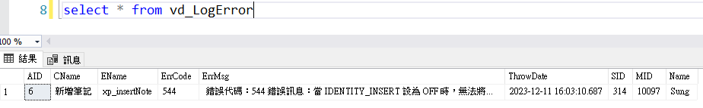
異常回傳
範例參數
異常不進入ResultFilter
log.txt
Response
傳入參數與錯誤紀錄至Log.txt
ErrorLogMiddleware

Slide 28
Controller

Slide 29
AuthController
WKE SSO登入、Call back
/api/Auth/login
登出api
/api/Auth/logout
適用所有登入方法

Slide 30
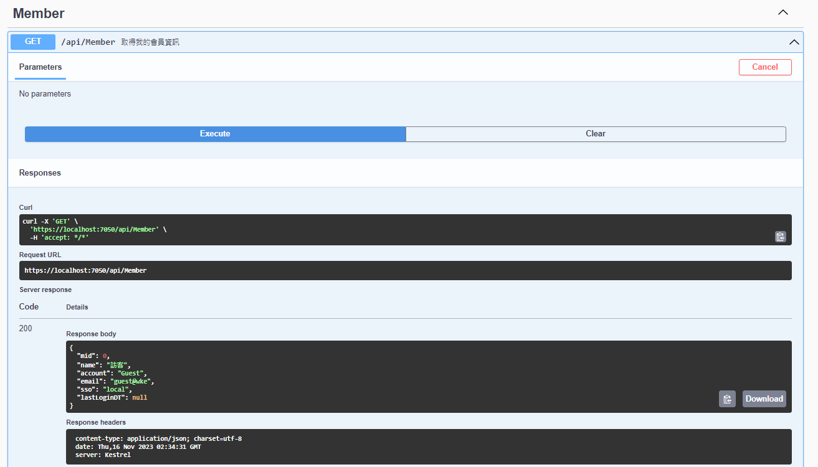
MemberController
取得當前會員資訊

Slide 31
資料庫權限管理

Slide 32
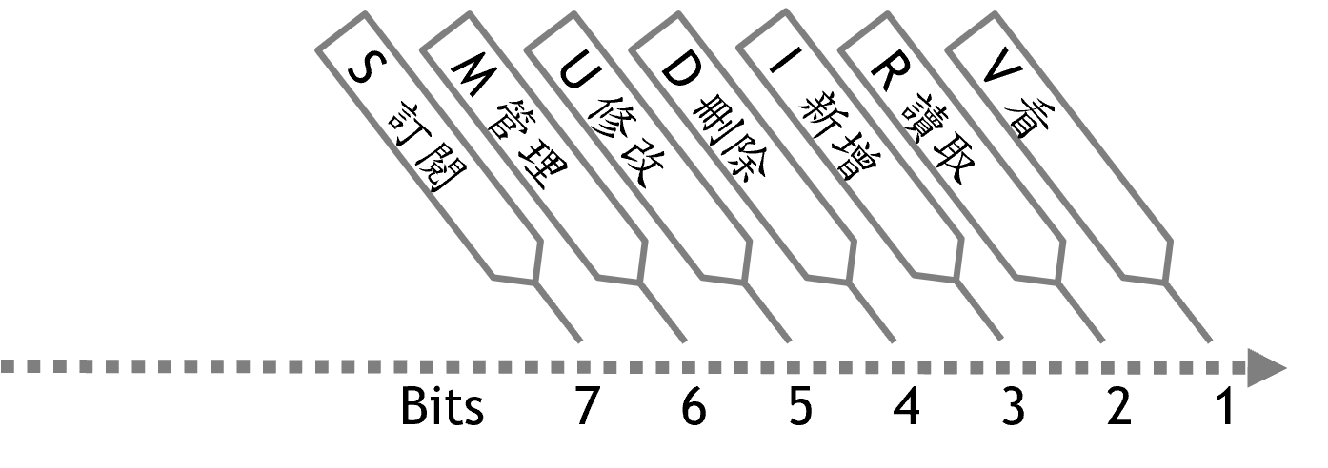
權限
新增子Class預設將Insert父Class權限至Permission
可視需求個別更改Class權限設定

Slide 33
系統上權限的應用
V：最基本的權限，檢視該目錄
R：讀取該目錄的物件
I：insert子目錄、物件
D：刪除目錄、物件
U：修改目錄、物件
M：排序物件、子目錄、檢視與管理隱藏的物件
S：暫無應用狀況
物件 (CO - Object)

Slide 34
Public api

Slide 35
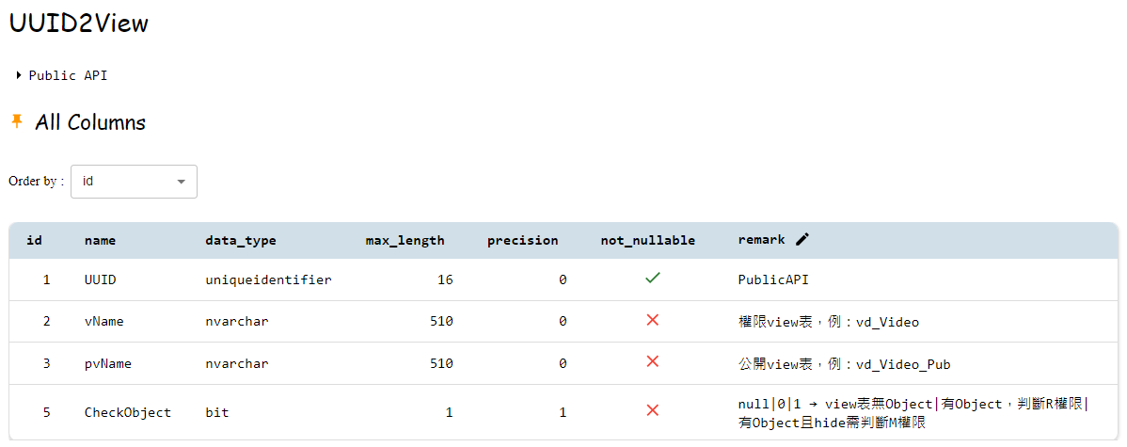
PublicController (Public API)
搭配I3S_Database UUID2View table
前端可從一個view來應對各種資料呈現方式
需注意Public View命名規則、只能有公開資料

Slide 36
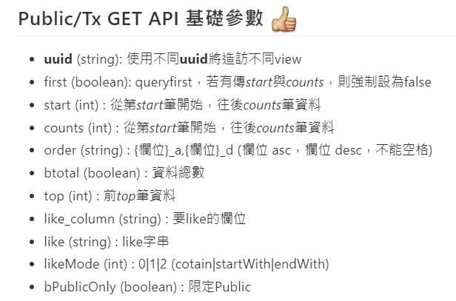
Public API 參數
uuid (Guid)
first (boolean)
start (int)
counts (int)
order (string)
top (int)
bPublicOnly (boolean)
btotal (boolean)
動態參數
依view表欄位
like (string)
like_column (string)
likeMode (boolean)

Slide 37
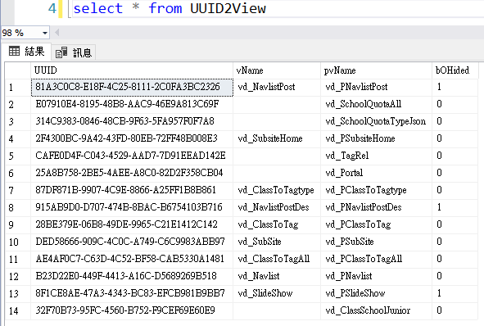
Public API - UUID
uuid (Guid)
透過UUID造訪對應view
vName需權限控管
pvName (public)
若無vName直接造訪pvName
CheckObject
view需包含CID、hide
上圖pvName內資料命名規則錯誤需更正
pvName → vd_xxx_Pub

Slide 38
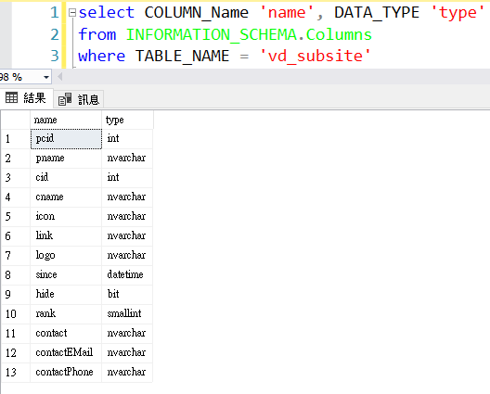
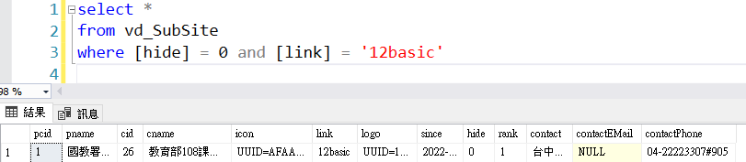
動態參數
依view表欄位
取得view欄位及型態
比對傳入參數名稱是否一致
uuid=DED58666-909C-4C0C-A749-C6C9983ABB97&hide=false&link=12basic
Notes:
select vName , pvName, UUID, bObject,
(
select COLUMN_Name 'name', DATA_TYPE 'type'
from INFORMATION_SCHEMA.Columns
where TABLE_NAME = vName for json auto
) 'vparam',
(
select COLUMN_Name 'name', DATA_TYPE 'type'
from INFORMATION_SCHEMA.Columns
where TABLE_NAME = pvName for json auto
) 'pv_param'
from UUID2View
where pvName is not null

Slide 39
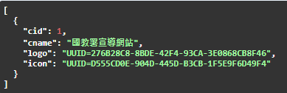

參數first
只需取得單筆資料
first (boolean)
Query first
預設或false
true

Slide 40

參數order – 排序
order (string)
order=since_a,rank_d
判斷欄位名稱是否存在
判斷是a or b (防止sql injection)

Slide 41
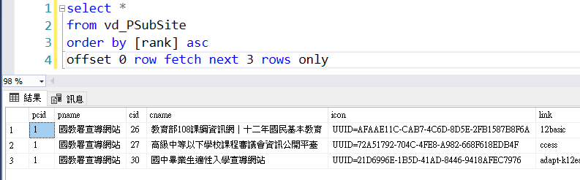
參數start、counts
start (int)
counts (int)
從第start筆開始，往後counts筆資料
start、counts功能需有order才可正常使用語法
start=1&counts=3&order=rank_a

Slide 42

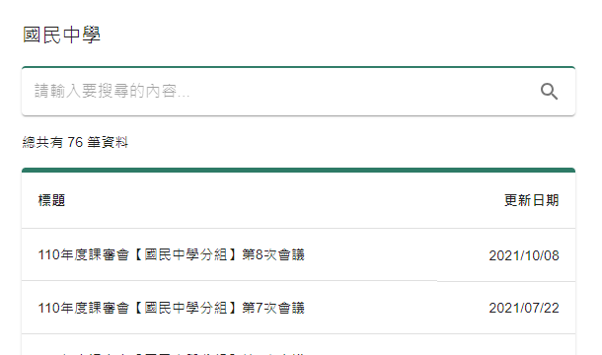
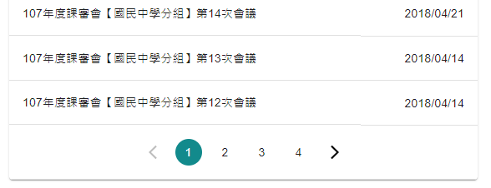
參數btotal
btotal (boolean)
頁數功能
貼文以更新日期排序，一頁24筆，需統計資料筆數
order=lastModifiedDT_d&start=1&counts=24&btotal=true

Slide 43
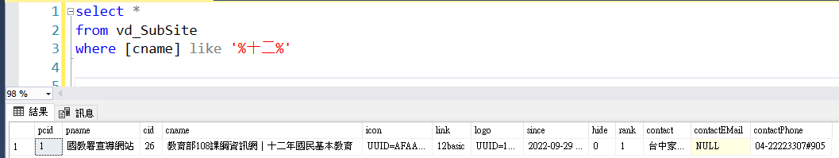
參數like、like_column
like_column (string)
like欄位
like (string)
like值
比對欄位名稱是否存在
like_column=cname&like=十二
likeMode (int)
0|1|2 (cotain|startWith|endWith)

Slide 44
參數bPublicOnly
bPublicOnly (boolean)
無論登入與否皆照訪public view

Slide 45
宣導網 - 範例
取得公開網站並排序
https://10.21.25.2/api/Public/DED58666-909C-4C0C-A749-C6C9983ABB97?hide=false&order=rank_a
取得單個網站 (透過link)
https://10.21.25.2/api/Public/uuid=DED58666-909C-4C0C-A749-C6C9983ABB97?first=true&link=12basic
搜尋國中 (前10筆關於新北的國中)
https://10.21.25.2/api/Public/uuid=32F70B73-95FC-4560-B752-F9CEF69E60E9?top=10&like_column=cname&like=新北

